Slide 1


Slide 2
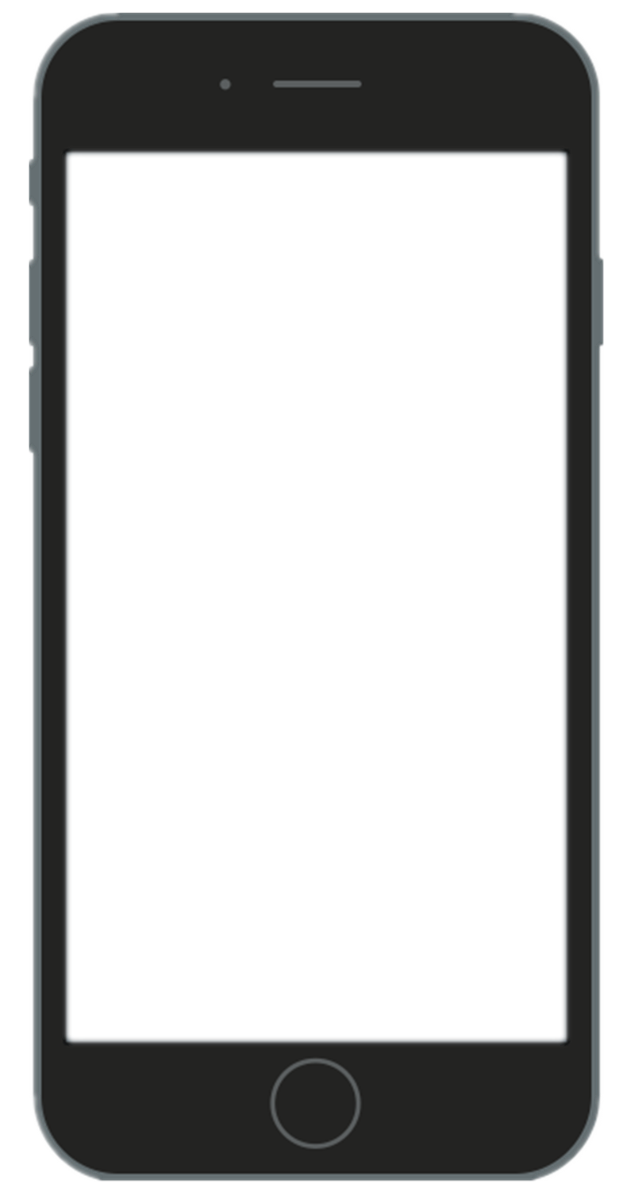
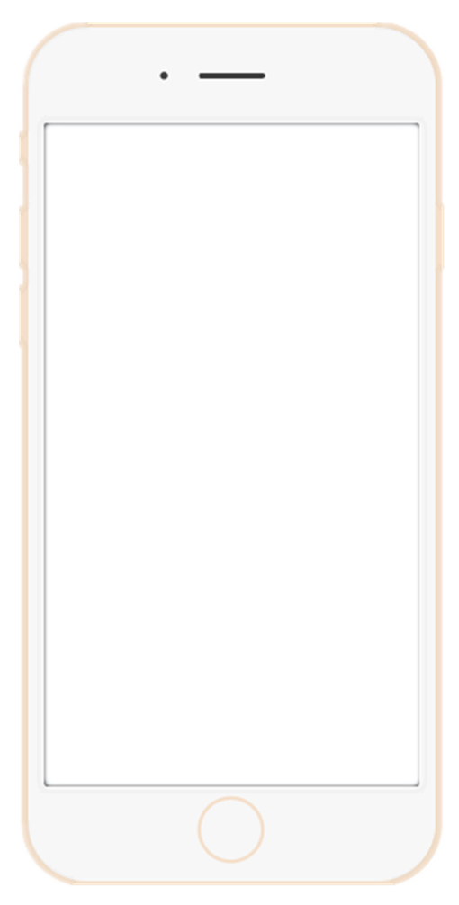
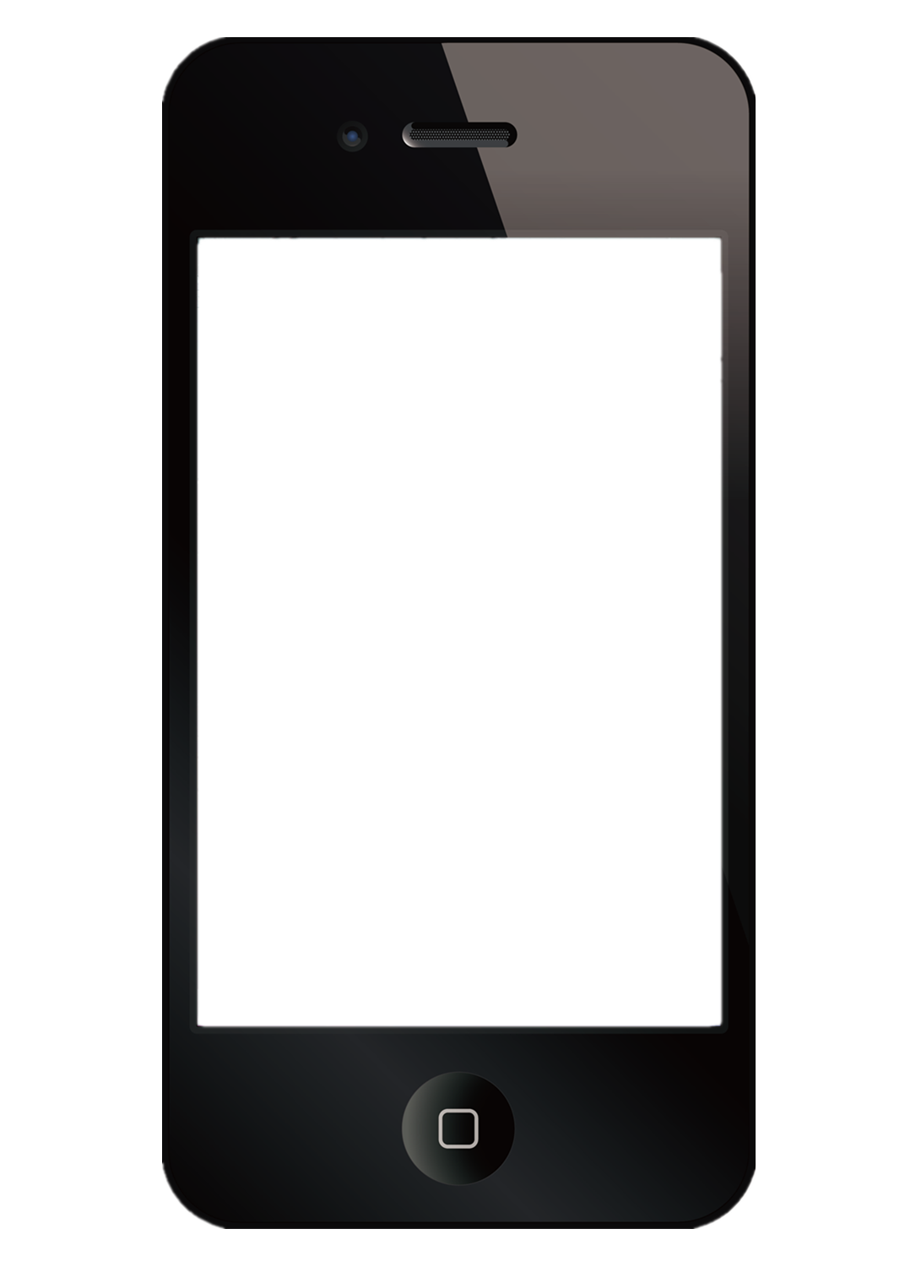

Slide 3
方案一（淘宝、百度方案）
设备：iPhone6-Plus
根字体：110.4
设备：iPhone6
根字体：100px
414px
375px
380.88px
3.45rem
345px
3.45rem
核心过程：
1.根字体 = (手机横向设备独立像素值 * 100 ) / 设计稿宽度
2.编写样式时：
直接以rem为单位。
值为：设计值 / 100

Slide 4
方案二（搜狐、唯品会方案）
设备：iPhone6-Plus
根字体：41.4px
设备：iPhone6
根字体：375 / 10 = 37.5px
414px
380.88px
375px
9.2rem
345px
9.2rem
核心过程：
1. 根字体 = 设备横向独立像素值 / 10
2.编写样式时：
直接以rem为单位。
值为：设计值 / (设计稿宽度 / 10)

Slide 5
设计稿
750px
375px
30px
15px
690px
345px
30px
30px
15px
15px
150px
300px

